Slide 1
РОДИТЕЛЯМ
о безопасности детей
в праздники
несколько советов, как уберечь
и не потерять детей
в предпраздничной суматохе
и на праздничных мероприятиях

Slide 2
1. Используйте правило «Два больших шага» - это значит, что Ваши дети никогда не могут находиться далее, чем в двух больших шагах от вас.
Это веселый и простой способ для маленьких детей в форме игры, который поможет детям не потеряться.

Slide 3
2. Объясните детям, что если они потерялись, им нужно попросить о помощи у "безопасных" взрослых: например, у мамы с детьми или кассира в магазине.
Со старшими детьми назначьте
"место встречи" на тот случай,
если вы потеряете друг друга.

Slide 4
3. Скажите ребенку, что если он случайно останется один, то он никогда не должен покидать место (торговый центр, магазин или ресторан), где вы были вместе, что бы ему ни говорили посторонние люди (например, «мама ждет тебя в другом зале и просила меня привести тебя к ней»). Напомните ребенку, что Вы никогда не оставите его, и он должен спокойно ждать, пока Вы его не найдёте.

Slide 5
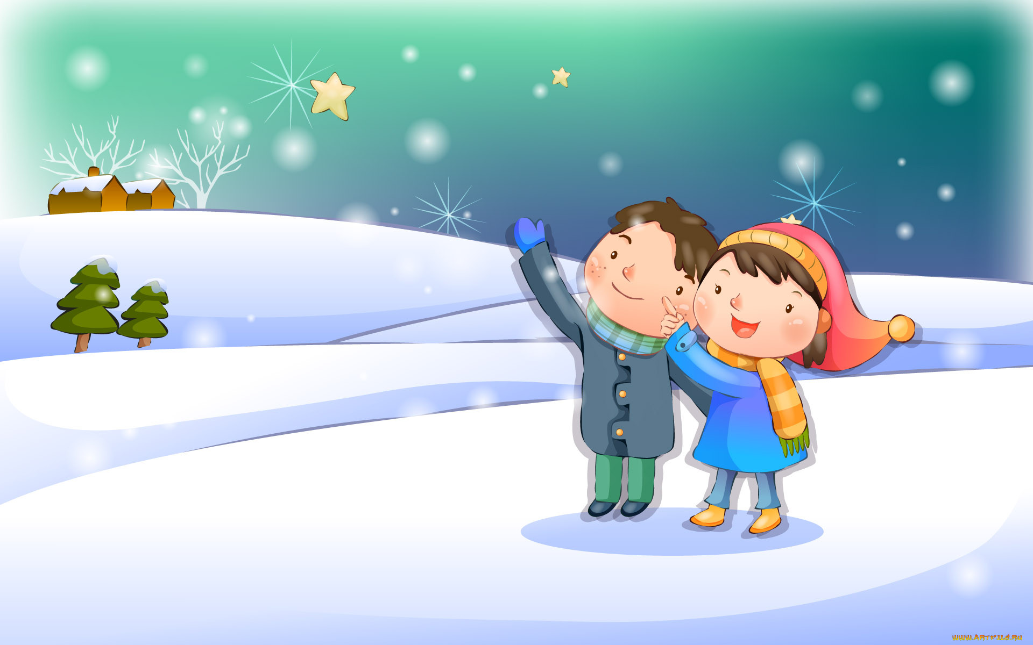
4. Оденьте ребенка
в яркую одежду, чтобы его
легко можно было увидеть
в толпе. Запомните, в чем он одет!

Slide 6
5. Установите правило: «показать маме». Если кто-то угощает ребёнка сладостями (они должны быть запакованы), то есть их можно только после того, как это угощение проверили родители. Не доверяйте чужим!
И… Не злоупотребляйте этим
правилом, чтобы у ребенка
не возникло желания
съесть угощение тайком.

Slide 7
6. В оживленных местах рассмотрите возможность использования специальных ремешков для малышей, которые склонны к убеганию. Скажите им, что это весело, и выглядит как львиный хвостик или хобот слоника.
Безопасность Вашего ребенка является наиболее важной, так что не беспокойтесь о том, что думают другие.

Slide 8
7. Для детей повзрослее установите правило "Скажи с родителям".
Прежде чем идти в общественное место без вас (другой магазин, игровую зону, туалет и т.д.) - они должны сказать об этом Вам.

Slide 9
8. Не относитесь к общественным местам как к «зонам безопасности». Не оставляйте детей одних в кафе, кинотеатрах, игровых площадках или в других общественных местах. Охотники за детьми ищут детей, которые находятся не под присмотром. Места здесь могут быть самые разные.
Где бы ни находился ребенок, если он без присмотра, это «опасная зона» всегда!

Slide 10
9. Всегда берите маленьких детей в туалет с Вами. Посещайте только хорошо освещенные туалеты в местах с высокой посещаемостью, где это возможно.
Мужской туалет - не самое безопасное место для ребенка, поэтому малышу не следует посещать его в одиночку.

Slide 11
10. Если Вы чувствуете, что можете разрешить Вашему ребенку старшего возраста (по крайней мере, 9 лет) пойти в мужской туалет одному, стойте за дверью и говорите громко, когда ребенок туда входит:
"Если я тебе понадоблюсь - я здесь".
Это четкий сигнал для всех, кто там находится, что родители рядом и это снижает риск нападения на ребенка

Slide 12
Если Вы считаете, что Ваш ребенок слишком долго не выходит из туалета, откройте дверь и спросите "У тебя все в порядке?"
Если Вы не получите ответа или не уверены, войдите в туалет и сразу же убедитесь, что ребенок находится в безопасности.

Slide 13
11. Обсудите с ребенком соответствующие возрасту вопросы безопасности спокойно, не пугая его. Заменяйте слова типа "педофил" на "чужой" и "опасный".
Пусть Ваш ребенок знает, что любой чужой человек может быть опасным.
Дети уходят с незнакомцем, потому что он кажется им "хорошим" и не выглядит как "чужой".

Slide 14
12. Поговорите со своими детьми прежде, чем вы идёте в людное место.
Вы должны всегда видеть их, и у них всегда должна быть возможность видеть Вас.
Это может показаться простым, но необходимо напоминать им об этом.
Сделайте это правилом, которое
должно исполняться неукоснительно.

Slide 15
13. Многие родители в Новый год идут к новогодней ёлке с детьми ночью. Старайтесь одевать ребёнка в светлую одежду.
Добавьте какой-то предмет или украшение, которое светится
в темноте или отражает свет.

Slide 16
14. Убедитесь, что Ваш ребенок знает номер Вашего мобильного телефона.

Slide 17
15. Убедите детей, что если к ним подходит Дед Мороз или Снегурочка в отсутствие родителей, то их также стоит отнести к разряду "Чужой". Не стоит никуда с ними идти или подходить к ним близко, даже они обещают подарок. Скажите, что за маской Деда Мороза может скрываться ДРУГОЙ опасный персонаж, который только надел МАСКУ Деда Мороза. Можете напомнить ребёнку сказку "Семеро козлят", где волк притворился мамой, это поможет ребёнку правильно понять ситуацию.

Slide 18
16. Ни при каких обстоятельствах
не оставляйте детей одних в машинах,
когда Вы идёте в супермаркет!

Slide 19
Возможно, эти меры покажутся Вам излишними и громоздкими. Но не поддавайтесь легкомысленному праздничному настроению (ах, как весело и ничего плохого не может произойти).
Помните! Ваш ребенок может веселиться и отдыхать беззаботно только при условии, что его родители будут бдительно следить за его безопасностью.
Жизнь и благополучие Вашего ребенка в Ваших руках.
Единый телефон
вызова экстренных оперативных служб
« 112 »
Курсы УМЦ ГОЧС г. Полевского
2020 г.

